Slide 1
《後。食》
桑傳雲
李書卉
陳亭亞

Slide 2


組員介紹
動機
網站架構
開發規劃
畫面展示
未來展望

Slide 3

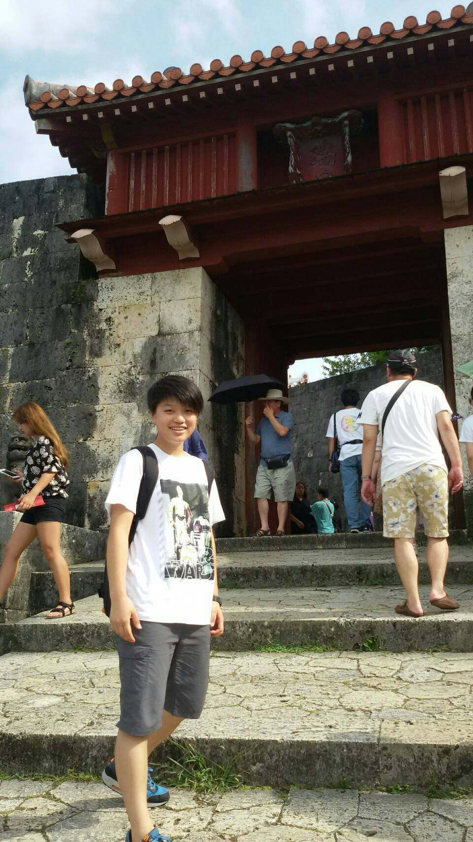
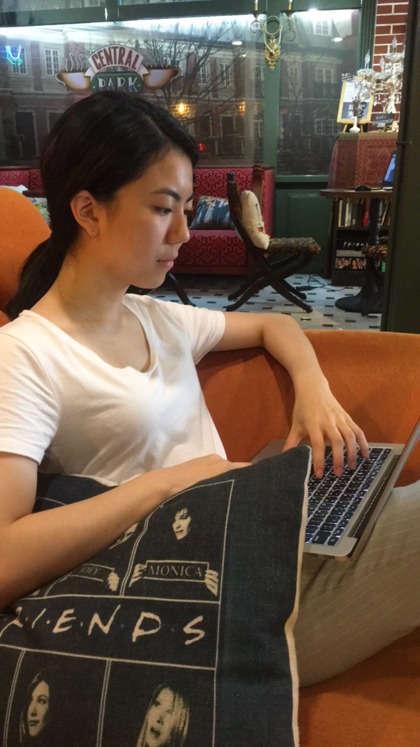
團隊成員
B10533010 四資管二 桑傳雲
B10533024 四資管二 李書卉
B10533031 四資管二 陳亭亞

Slide 4




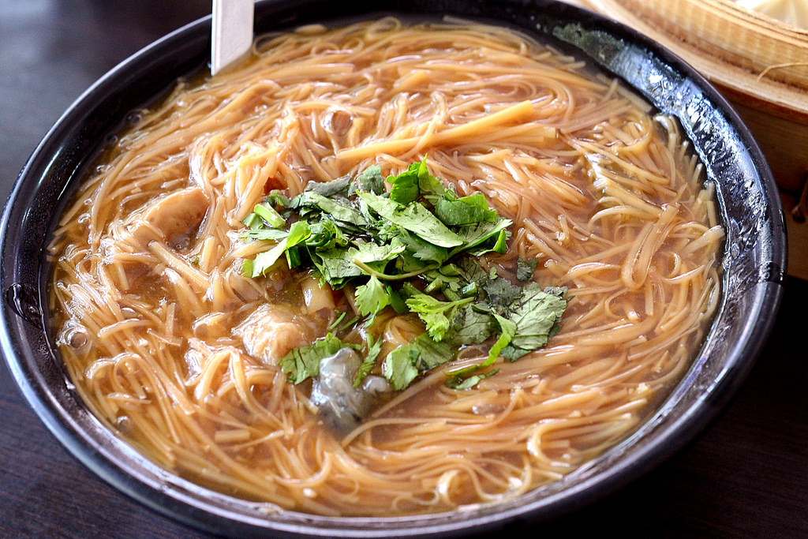


開發動機
後餐，是台科的隱藏版美食，晚餐或是消夜的好選擇。入夜時分才會現身的深夜食堂，陣陣飄香吸引著人潮。除了炒飯炒麵，還有許多許多巷口美食及台灣招牌夜市食物。小小一台發財車卻可以變出許多美食滿足大家的胃。各有特色，獨具風味。
所以我們想藉由這個網站，讓更多人認識台科的後餐。可以透過這個網頁看見後餐的菜單、營業時間以及大家的用餐心得與回饋。在點餐時可以有更多的意見與選擇可以參考。
求高分通過

Slide 5

網站架構
《》
Admin：
Feedback
Restaurant
Food
Notes:
系列节目由以下节目组成：
《年夜饭，谁来做》、
《年夜饭，乐翻天》
《我爱我的祖国-全球华人年夜饭大联欢》
在以上三个节目播出之后，
拟打造一档周播的
美食综艺真人秀节目
《中国食在棒》（名称暂定）
以延续频道风格、强化定位。

Slide 6

首頁
以簡易地圖方式呈現
炒飯炒麵
鹹酥雞
投票
吃什麼
臭豆腐、麵線
簡介
簡介
簡介
菜單
菜單
菜單
回饋
回饋
回饋

Slide 7
開發規劃—時間進度
《美化功能及
介面最後檢查》
《完成頁面設計》
由桑傳雲、李書卉、陳亭亞完成
《選定主題》
2018.04.27
2018.05.14
2018.05.28
2018.06.11
《完成後端》
由李書卉完成

Slide 8
畫面展示

Slide 9
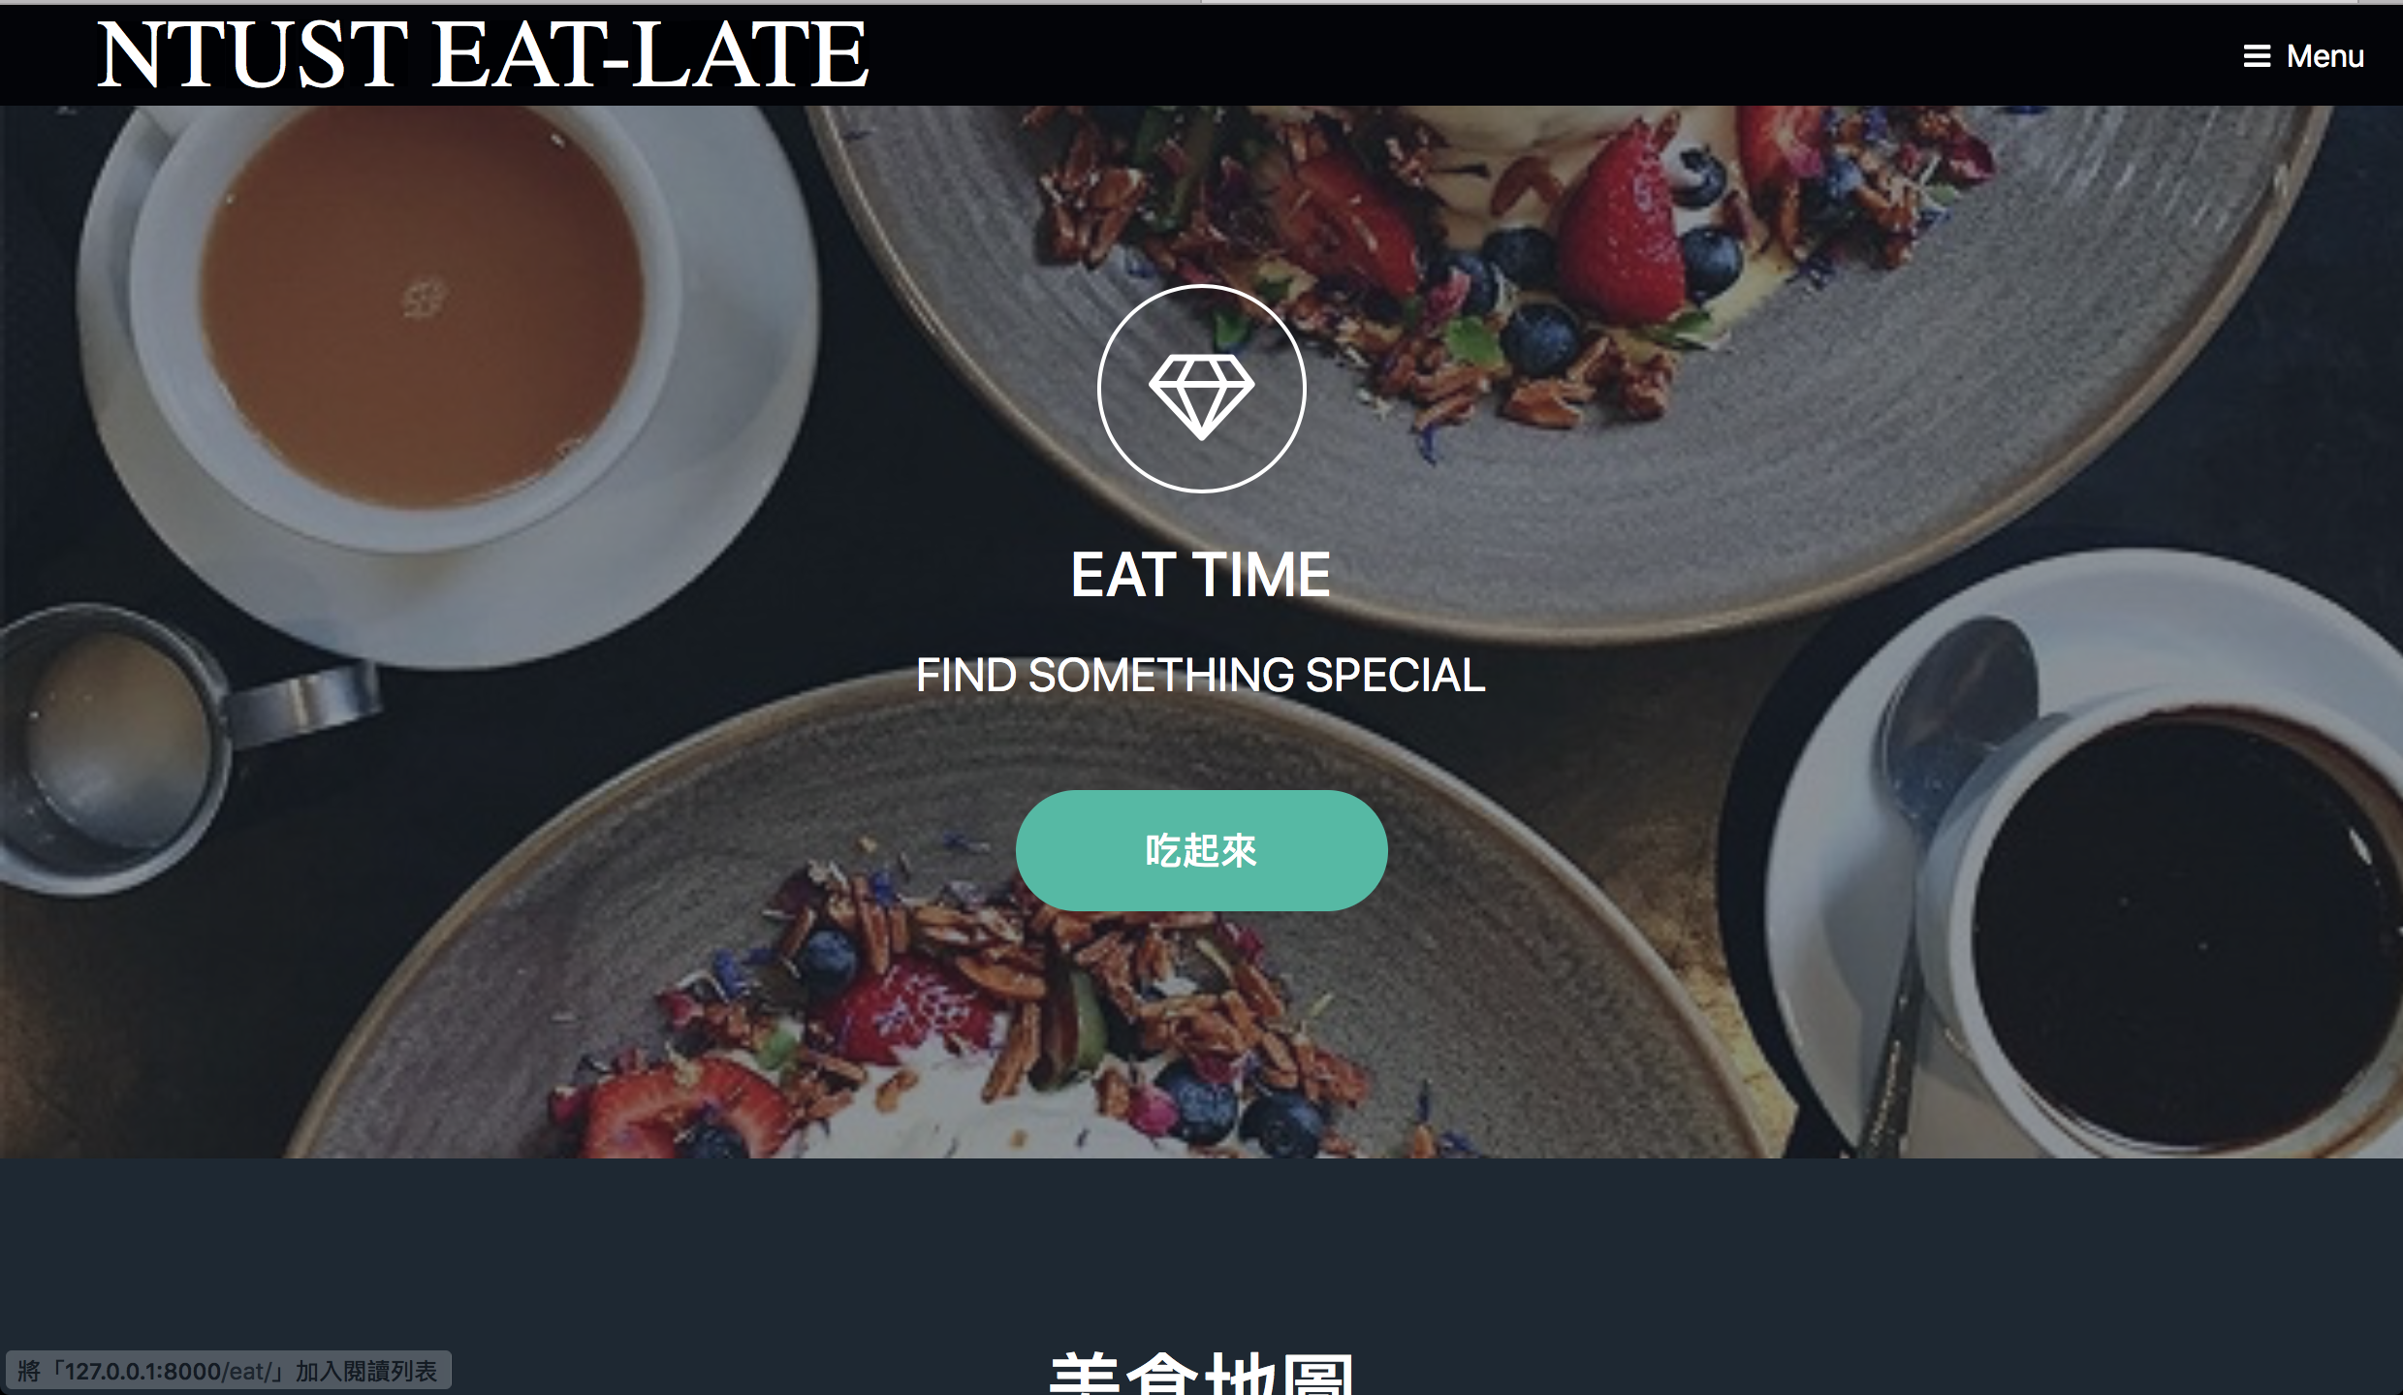

Slide 10
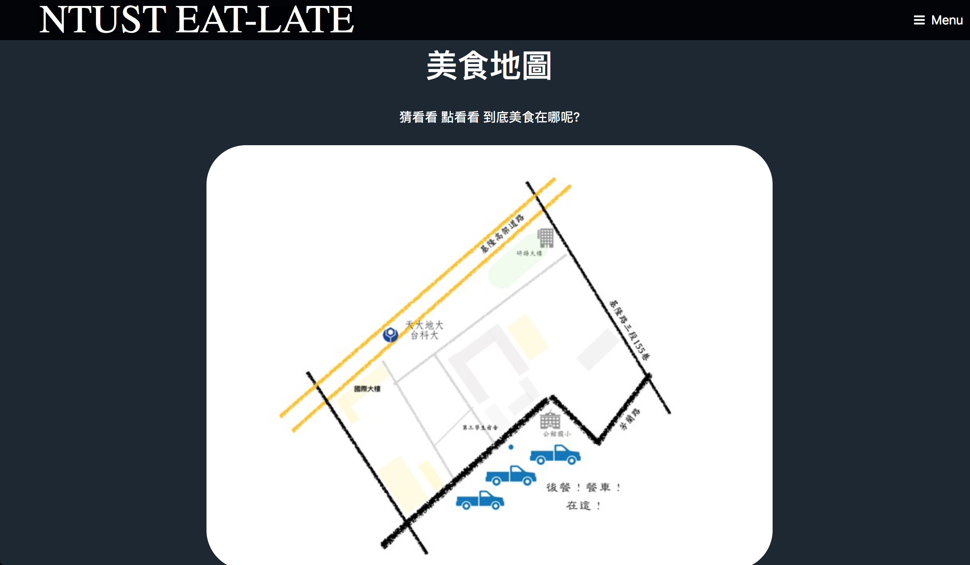

Slide 11
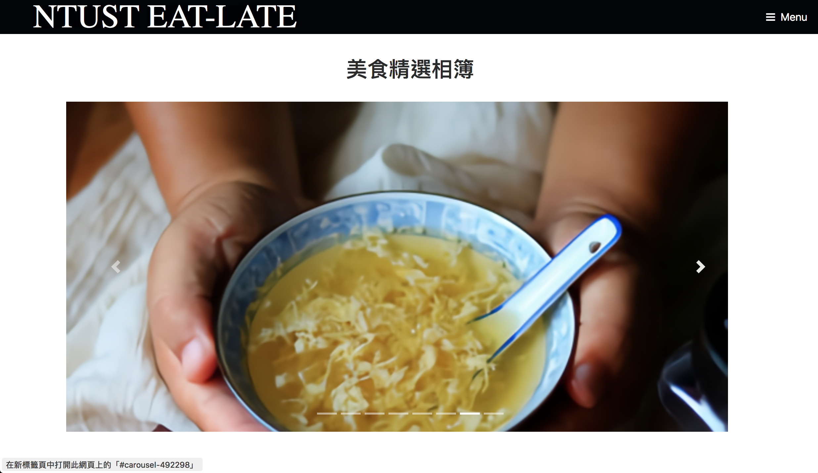

Slide 12
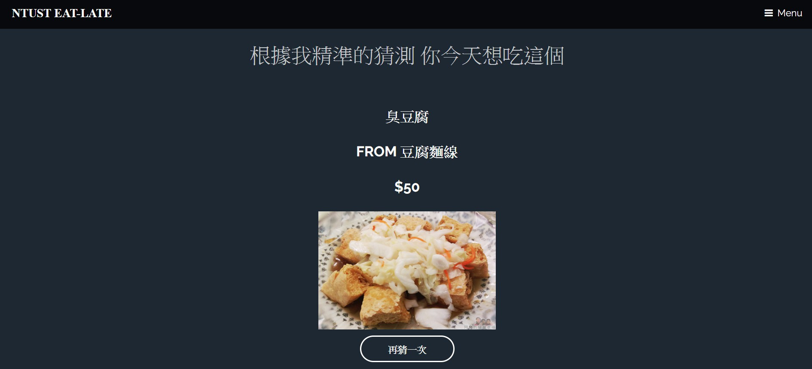

Slide 13
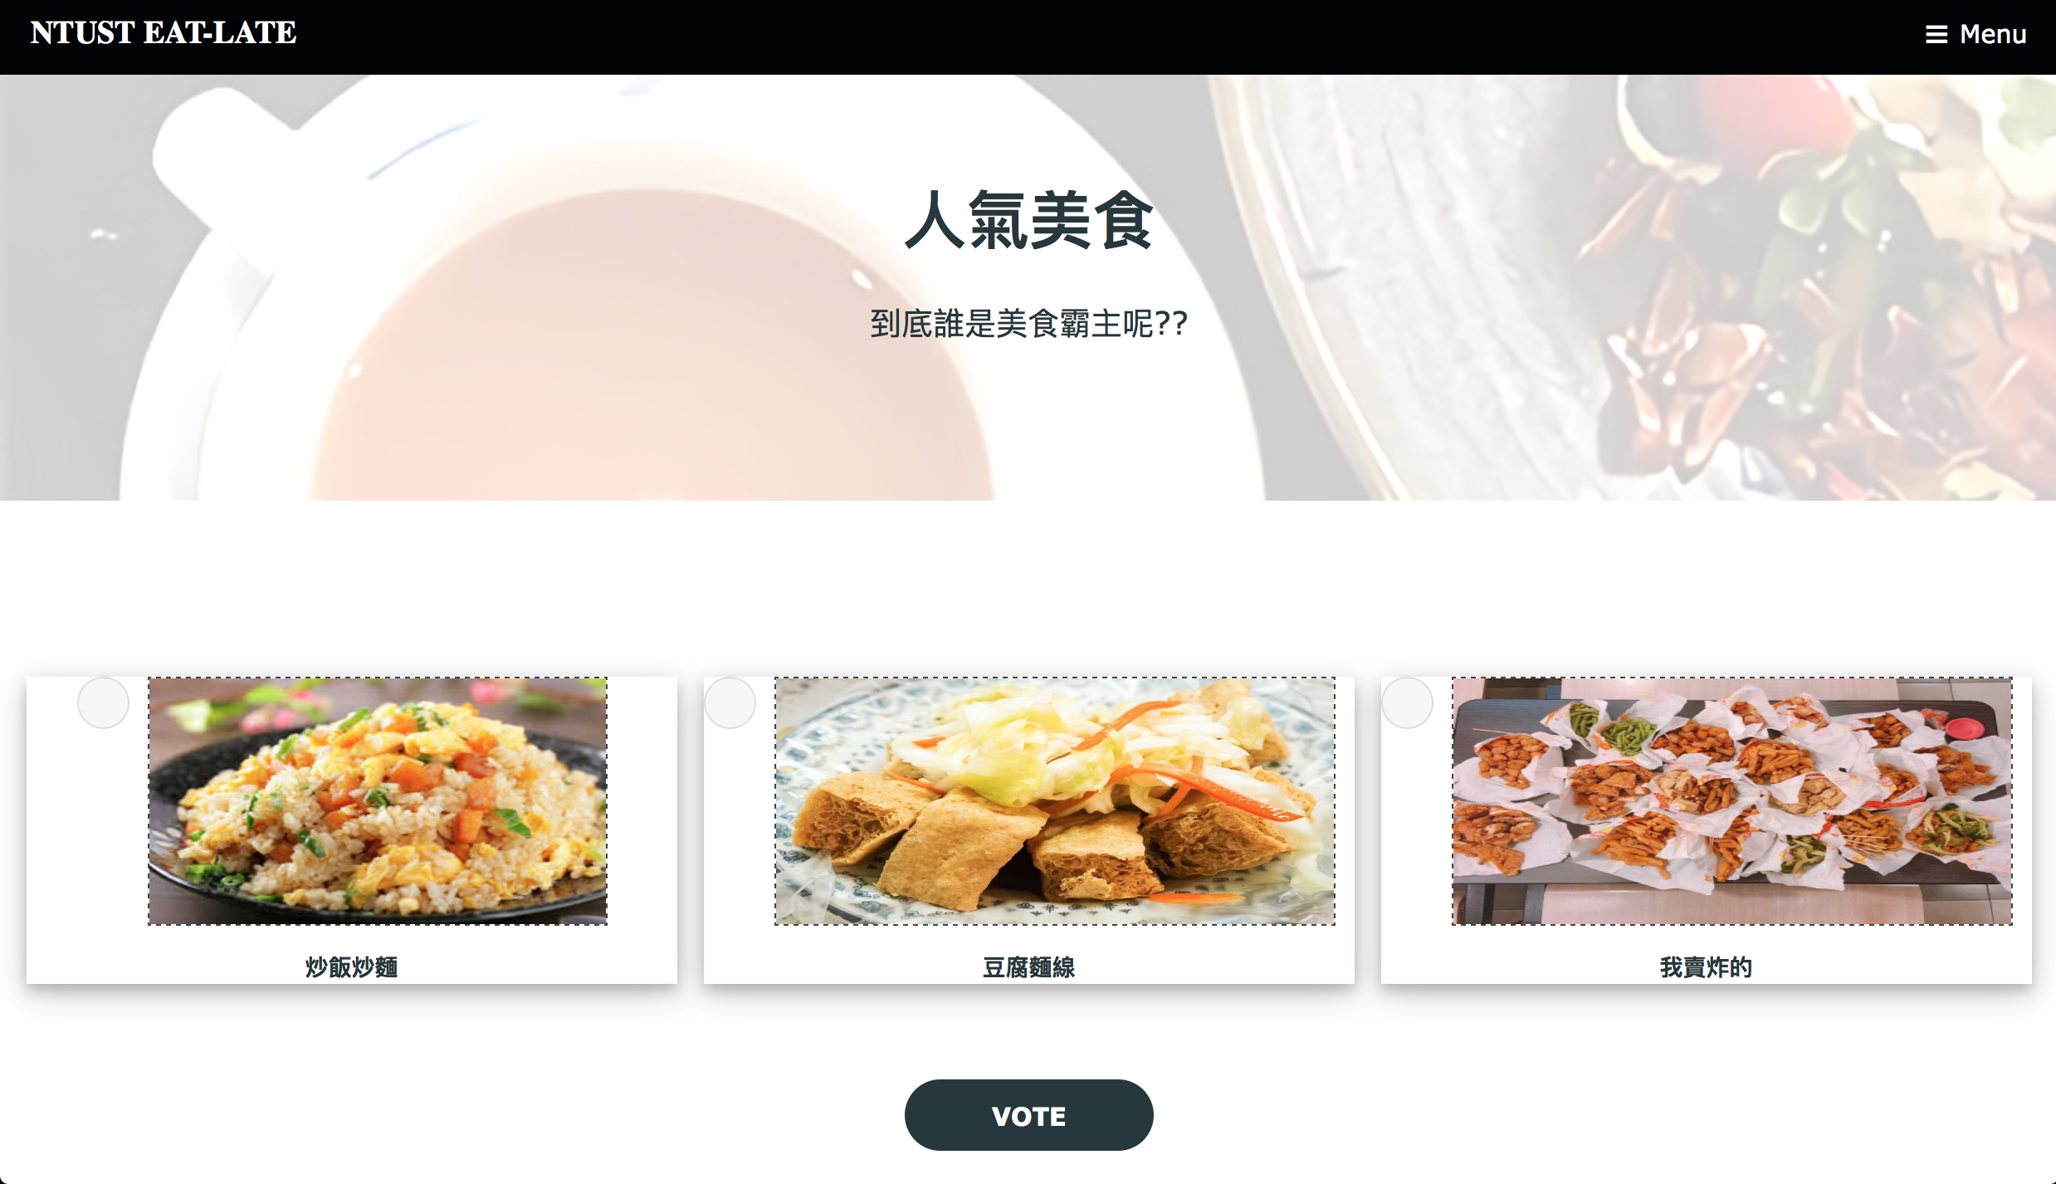

Slide 14
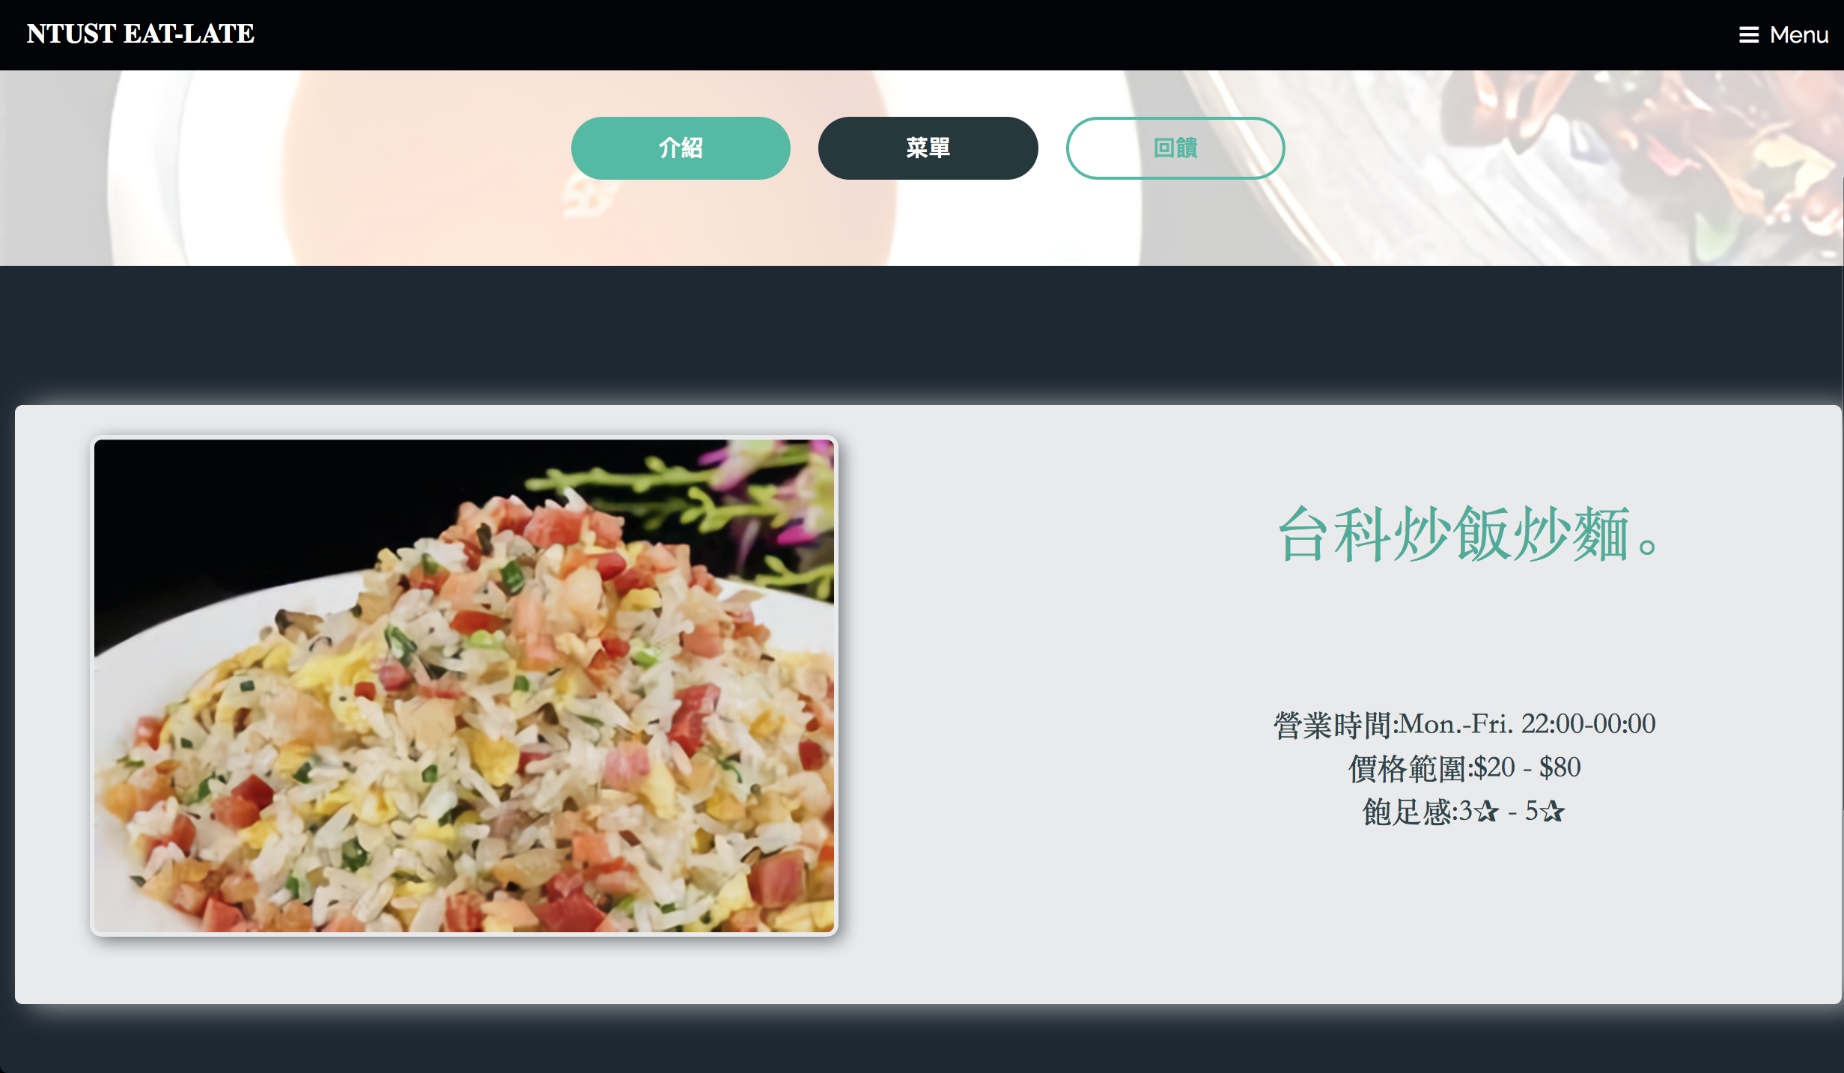

Slide 15
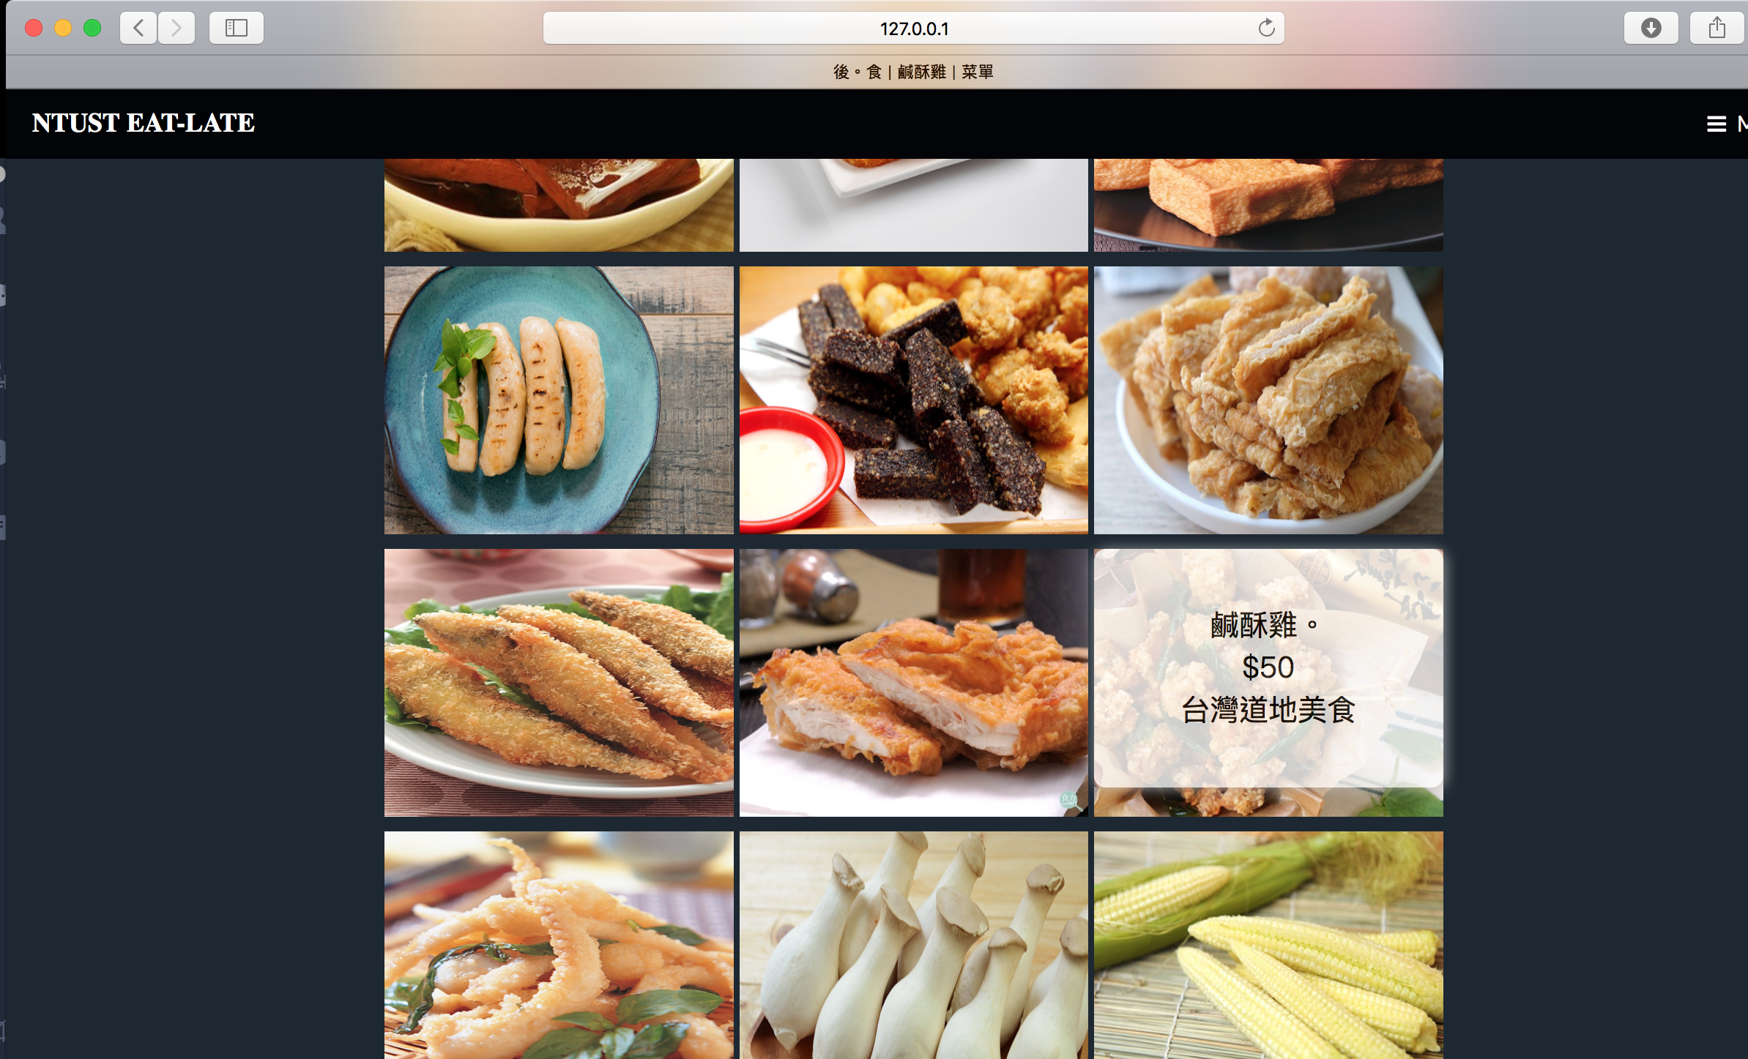

Slide 16
幫自己評分
「87分絕對更高10分。」————桑傳雲 管不分桑神
負責：前端網頁設計、編碼
「我覺得我會100分，說不定100多分。」————李書卉 後端工程師
負責：整個後端、頁面美化
「大概是87分」————陳亭亞 aka 洄瀾Ariel
負責：前端版面切割、資料搜集

Slide 17
未來展望
壹、新增以飽足感、預算來推薦餐點。
貳、輸入身高、體重來計算BMI之功能，提醒大家體重控制。
參、每天自動抓取營業時間，讓大家想吃不撲空。
肆、希望後餐可以越來越多家
求高分通過

Slide 18
謝謝聆聽

